Slide 1
Los 100 finales que hay que conocer · Bloque 5: Finales de torre
Lección 21
Torre y dos peones contra torre (I)
Finales 69 a 72 · 13 posiciones
Ajedrez Integral · Oscar Angulo Cubero

Slide 2
Objetivo de la lección
Conocer los peones doblados, los peones de torre y alfil con el rey cortado en octava y el peón de alfil en quinta.
Idea guía: Con dos peones el bando fuerte casi siempre gana, pero los peones doblados y los de torre y alfil tienen defensas conocidas.
Los 100 finales que hay que conocer · Lección 21 · Ajedrez Integral

Slide 3
Contenido
• Final 69 · Peones doblados centrales
• Final 70 · Peones doblados de caballo. Defensa de la segunda fila
• Final 71 · Peones de torre y alfil. El rey cortado en octava
• Final 72 · Peón de alfil en quinta
Los 100 finales que hay que conocer · Lección 21 · Ajedrez Integral

Slide 4
Final 69 · Peones doblados centrales
Dos peones doblados casi nunca ganan, pero no todos los métodos de un solo peón siguen sirviendo. Se empieza con Philidor; cuando el bando fuerte la rompe ofreciendo el cambio de torres, se pasa a Kling y Horwitz colocando la torre en la fila del peón atrasado para capturarlo.
• Con peones doblados centrales: Philidor primero; cuando la oferta de cambio de torres la rompe, K&H con la torre en la fila del peón retrasado.
• Al colocar la torre por detrás hay que hacerlo capturando el segundo peón; de lo contrario la presencia del segundo peón hace ineficaz la defensa.
• No hay que asustarse del cambio de torres: es tablas, pero el final de peones sí se pierde.
Los 100 finales que hay que conocer · Lección 21 · Ajedrez Integral

Slide 5
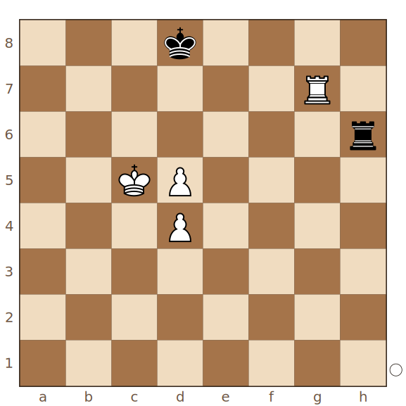
Final 69 · Peones doblados centrales
De Philidor a Kling y Horwitz
Juegan blancas · Tablas · posición clave
1.Tb7 Tg6 2.Tb6 Tg4 3.d6 Tg1 4.Rc6 Tc1+ 5.Rd5 Th1 6.Tb8+ Rd7 7.Tb7+ Rd8 8.d7 Th5+ 9.Rc6 Th6+ 10.Rc5 Th5+ 11.d5 Th6 12.d6 Txd6
2.Tb6 rompe Philidor; 2...Tg4! ataca el peón atrasado. Tras 3.d6 la torre va atrás a dar jaques y el peón de d4 sólo ofrece un refugio pálido.
Los 100 finales que hay que conocer · Lección 21 · Ajedrez Integral

Slide 6
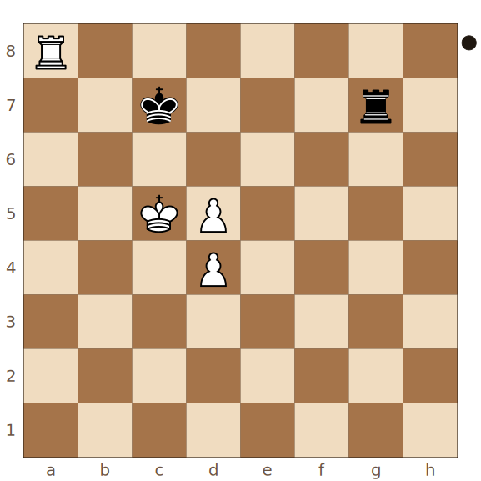
Final 69 · Peones doblados centrales
Diagrama de análisis: complicarse la vida
Juegan negras · Tablas
1...Tg1 2.Ta7+ Rc8 3.Rc6 Tc1+ 4.Rd6 Tc4 5.Re5 Tb4
Tras 2...Tg7?! 3.Tb8+ Rc7 4.Ta8 todavía se salva con 4...Tg1! (4...Tg6? 5.d6+), pero la defensa es más difícil. Si hay un método claro, mejor no apartarse de él.
Los 100 finales que hay que conocer · Lección 21 · Ajedrez Integral

Slide 7
Final 70 · Peones doblados de caballo. Defensa de la segunda fila
Con peones de caballo doblados, la defensa de la primera fila no sirve (el bando fuerte cambia torres en buenas condiciones), pero Philidor no puede romperse por falta de espacio. Si no se llega a Philidor, queda la defensa de la segunda fila: rey y torre en la segunda hasta que el peón avance a sexta.
• Peones de caballo doblados: evitar que el rey sea empujado a la octava. Philidor no puede romperse, o bien defensa de la segunda fila.
• Defensa de la segunda fila: rey y torre en la segunda hasta que el peón llegue a sexta; entonces jaques por detrás.
• Con peones de torre doblados la defensa es fácil.
Los 100 finales que hay que conocer · Lección 21 · Ajedrez Integral

Slide 8
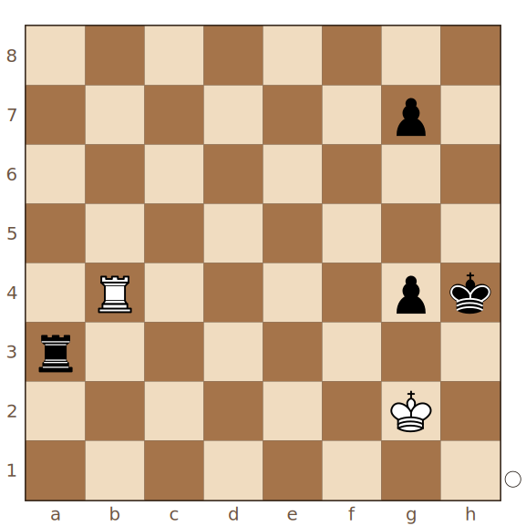
Final 70 · Peones doblados de caballo. Defensa de la segunda fila
Kolesnikov - Bocharov, Sochi 2004
Juegan blancas · Tablas · posición clave
1.Tb2 Ta4 2.Tc2 g5 3.Tb2 g3 4.Tb8
En la partida siguió 1.Tb8? Ta2+ 2.Rg1 Rh3 3.Tb3+ g3 4.Tb1 y el segundo peón decidió. 1.Tb2! mantiene el esquema de la segunda fila; cuando el peón llega a sexta (después del rey), jaques por detrás.
Los 100 finales que hay que conocer · Lección 21 · Ajedrez Integral

Slide 9
Final 71 · Peones de torre y alfil. El rey cortado en octava
El famoso final de tablas con peones de torre y alfil: casi todos saben que es tablas pero pocos saben defenderlo. Con el rey defensor cortado en la última fila, casi siempre se pierde; con los dos peones en sexta, la victoria es fácil.
• Rey defensor cortado en octava: casi siempre se pierde; con los dos peones en sexta, con seguridad.
• Con el rey defensor tan cerca de la banda, ojo con el ahogado: no capturar la torre en f7 si eso ahoga.
• Peón de alfil en quinta y peón de torre en sexta: también se gana, con una maniobra muy precisa.
• No avanzar el peón de alfil a sexta antes de que el peón de torre haya llegado a esa fila.
Los 100 finales que hay que conocer · Lección 21 · Ajedrez Integral

Slide 10
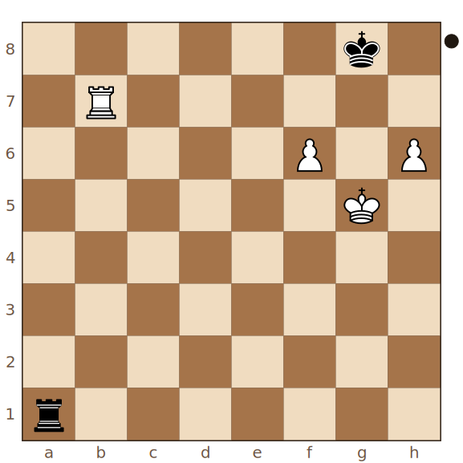
Final 71 · Peones de torre y alfil. El rey cortado en octava
Los dos peones en sexta
Juegan negras · Ganan blancas · posición clave
1...Tg1+ 2.Rf5 Tf1+ 3.Re6 Te1+ 4.Rd6 Td1+ 5.Re7 Te1+ 6.Rd8 Td1+ 7.Re8 Te1+ 8.Te7 Tf1 9.f7+ Rh8 10.Te6
Se amenaza h7 seguido de Tb8 y f7; las negras sólo pueden jaquear y el rey blanco camina hasta e8. Cuidado con 3.Re5? Te1+ ... 6.h7+ Rh8 7.f7 Txf7! con torre loca.
Los 100 finales que hay que conocer · Lección 21 · Ajedrez Integral

Slide 11
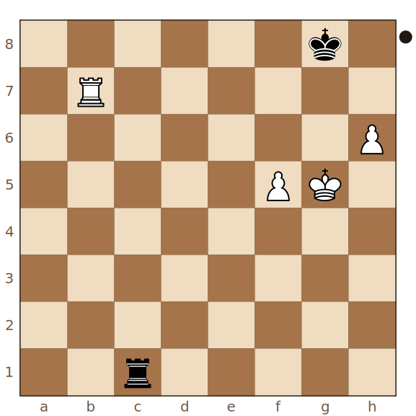
Final 71 · Peones de torre y alfil. El rey cortado en octava
Peón de alfil en quinta
Juegan negras · Ganan blancas
1...Tg1+ 2.Rf6 Th1 3.Tg7+ Rf8 4.Rg6 Tg1+ 5.Rh7 Tf1 6.Ta7 Tg1 7.f6 Tg2 8.Tg7 Tf2 9.Rg6
Las negras tienen tres planes (detrás del peón h, detrás del peón f, o esperar) y todos pierden. Cuando se acaban los jaques no se puede parar h7 y Tg8.
Los 100 finales que hay que conocer · Lección 21 · Ajedrez Integral

Slide 12
Final 71 · Peones de torre y alfil. El rey cortado en octava
Serie: peón de alfil en sexta, rey cortado en octava
Juegan negras · Ganan blancas
Blancas ganan (posición analizada).
Los 100 finales que hay que conocer · Lección 21 · Ajedrez Integral

Slide 13
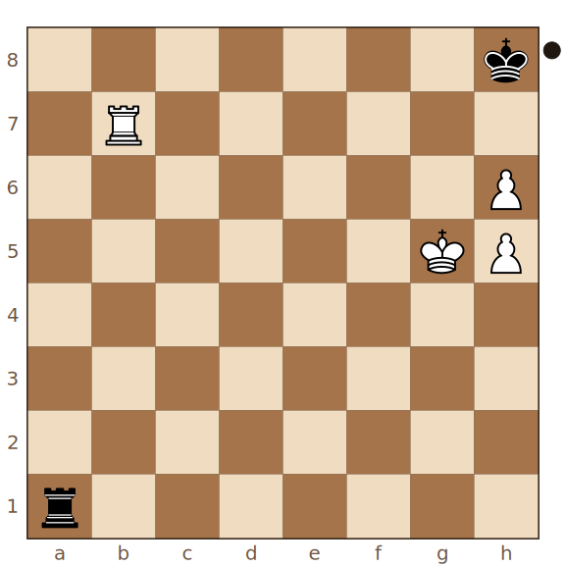
Final 71 · Peones de torre y alfil. El rey cortado en octava
Serie: peón de alfil en sexta, con el peón h en quinta
Juegan negras · Tablas
Tablas: jaques por detrás. Los métodos clásicos de espera fallarían si el peón h ya estuviera en sexta.
Los 100 finales que hay que conocer · Lección 21 · Ajedrez Integral

Slide 14
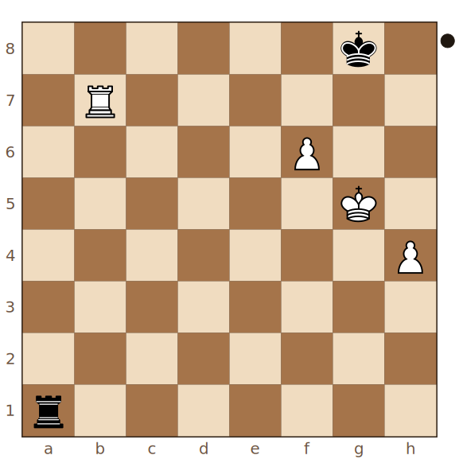
Final 71 · Peones de torre y alfil. El rey cortado en octava
Serie: peón de alfil en sexta, peón h en cuarta
Juegan negras · Tablas
Tablas: jaques por detrás. Conclusión: no avanzar el peón de alfil a sexta antes que el de torre.
Los 100 finales que hay que conocer · Lección 21 · Ajedrez Integral

Slide 15
Final 72 · Peón de alfil en quinta
Con el rey cortado en octava, el peón de alfil en quinta es la mejor garantía de victoria: los métodos clásicos del defensor fallan porque no hay tiempo de tomar el peón de torre y lograr la efectividad lejana. Con el peón de alfil en cuarta, la posición del peón de torre decide.
• Rey cortado en octava y peón de alfil en quinta: se gana con el mismo método, esté el peón de torre en sexta o en quinta.
• Con el peón de alfil en cuarta: tablas si el peón h está en sexta (jaque y atacar el peón h); con el peón h en quinta o cuarta, los módulos modernos indican que se gana.
Los 100 finales que hay que conocer · Lección 21 · Ajedrez Integral

Slide 16
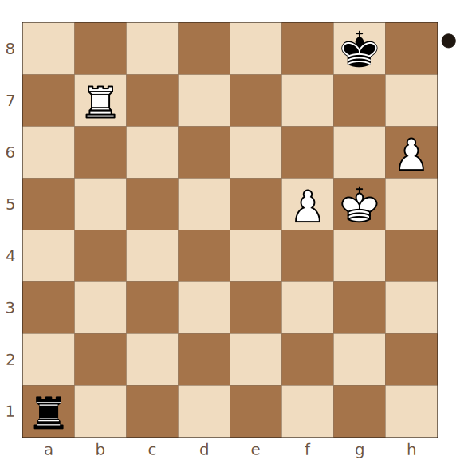
Final 72 · Peón de alfil en quinta
Serie: peón de alfil en quinta, peón h en sexta
Juegan negras · Ganan blancas
Blancas ganan, mismo método.
Los 100 finales que hay que conocer · Lección 21 · Ajedrez Integral

Slide 17
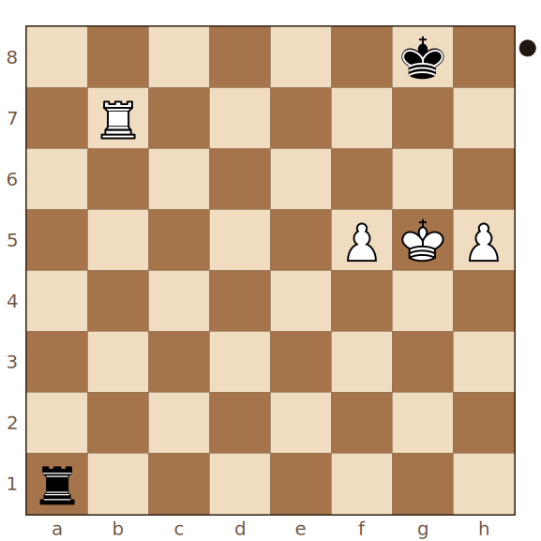
Final 72 · Peón de alfil en quinta
Serie: peón de alfil en quinta, peón h en quinta
Juegan negras · Ganan blancas
Blancas ganan, mismo método.
Los 100 finales que hay que conocer · Lección 21 · Ajedrez Integral

Slide 18
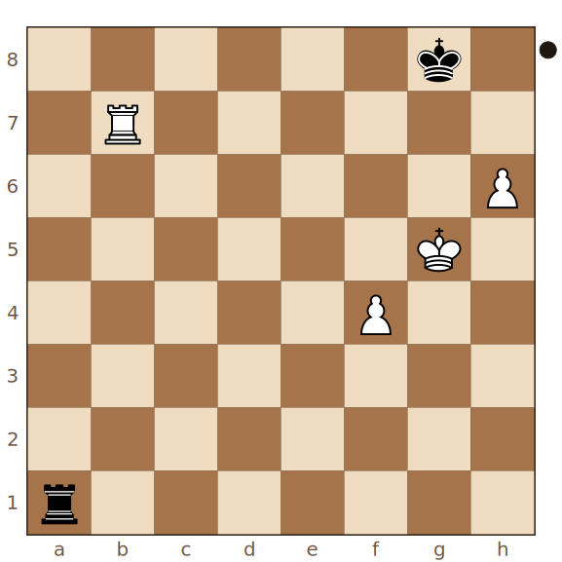
Final 72 · Peón de alfil en quinta
Serie: peón de alfil en cuarta, peón h en sexta
Juegan negras · Tablas
1...Tg1+ 2.Rf6 Th1
Tablas con el método de dar jaque y atacar el peón h. Posición que surge en el curso normal del final.
Los 100 finales que hay que conocer · Lección 21 · Ajedrez Integral

Slide 19
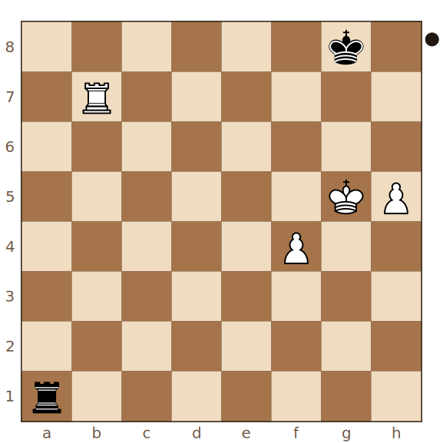
Final 72 · Peón de alfil en quinta
Serie: peón de alfil en cuarta, peón h en quinta
Juegan negras · Ganan blancas
Blancas ganan: contra el ataque al peón h responden f5 ignorando la amenaza.
Los 100 finales que hay que conocer · Lección 21 · Ajedrez Integral

Slide 20
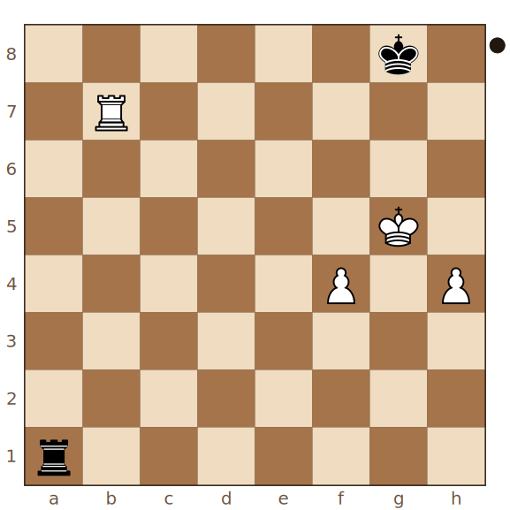
Final 72 · Peón de alfil en quinta
Serie: peón de alfil en cuarta, peón h en cuarta
Juegan negras · Ganan blancas
El libro la da como tablas por el método de jaque y ataque al peón h, pero el análisis con motor y tablas de finales muestra que con juego exacto las blancas ganan: con f4 y h4 el peón h todavía tiene tiempo de apoyarse. Buen ejemplo de que la teoría se revisa.
Los 100 finales que hay que conocer · Lección 21 · Ajedrez Integral

Slide 21
Para practicar
Jugá el sistema defensivo de la segunda fila con peones doblados de caballo.
En la página del curso cada posición se puede jugar contra el motor (Stockfish) al nivel que elijas; la hoja de ejercicios en PDF reúne las posiciones de esta lección para resolver sin tablero.
• Recorré cada línea principal hasta entender el porqué de cada jugada.
• Practicá primero las posiciones clave, después las demás.
• Anotá las reglas de cada final con tus palabras.
Los 100 finales que hay que conocer · Lección 21 · Ajedrez Integral

